Slide 1
智慧树在线课程平台培训

Slide 2
1
平台注册、报道及选课(Web和 App)
注册平台账号、登录选课及报道
智慧树
2
平台学习操作
如果利用平台进行学习和考试
3
注意事项
学习期间的重要注意事项

Slide 3
01
平台注册及选课
注册平台账号、登录选课及报道

Slide 4
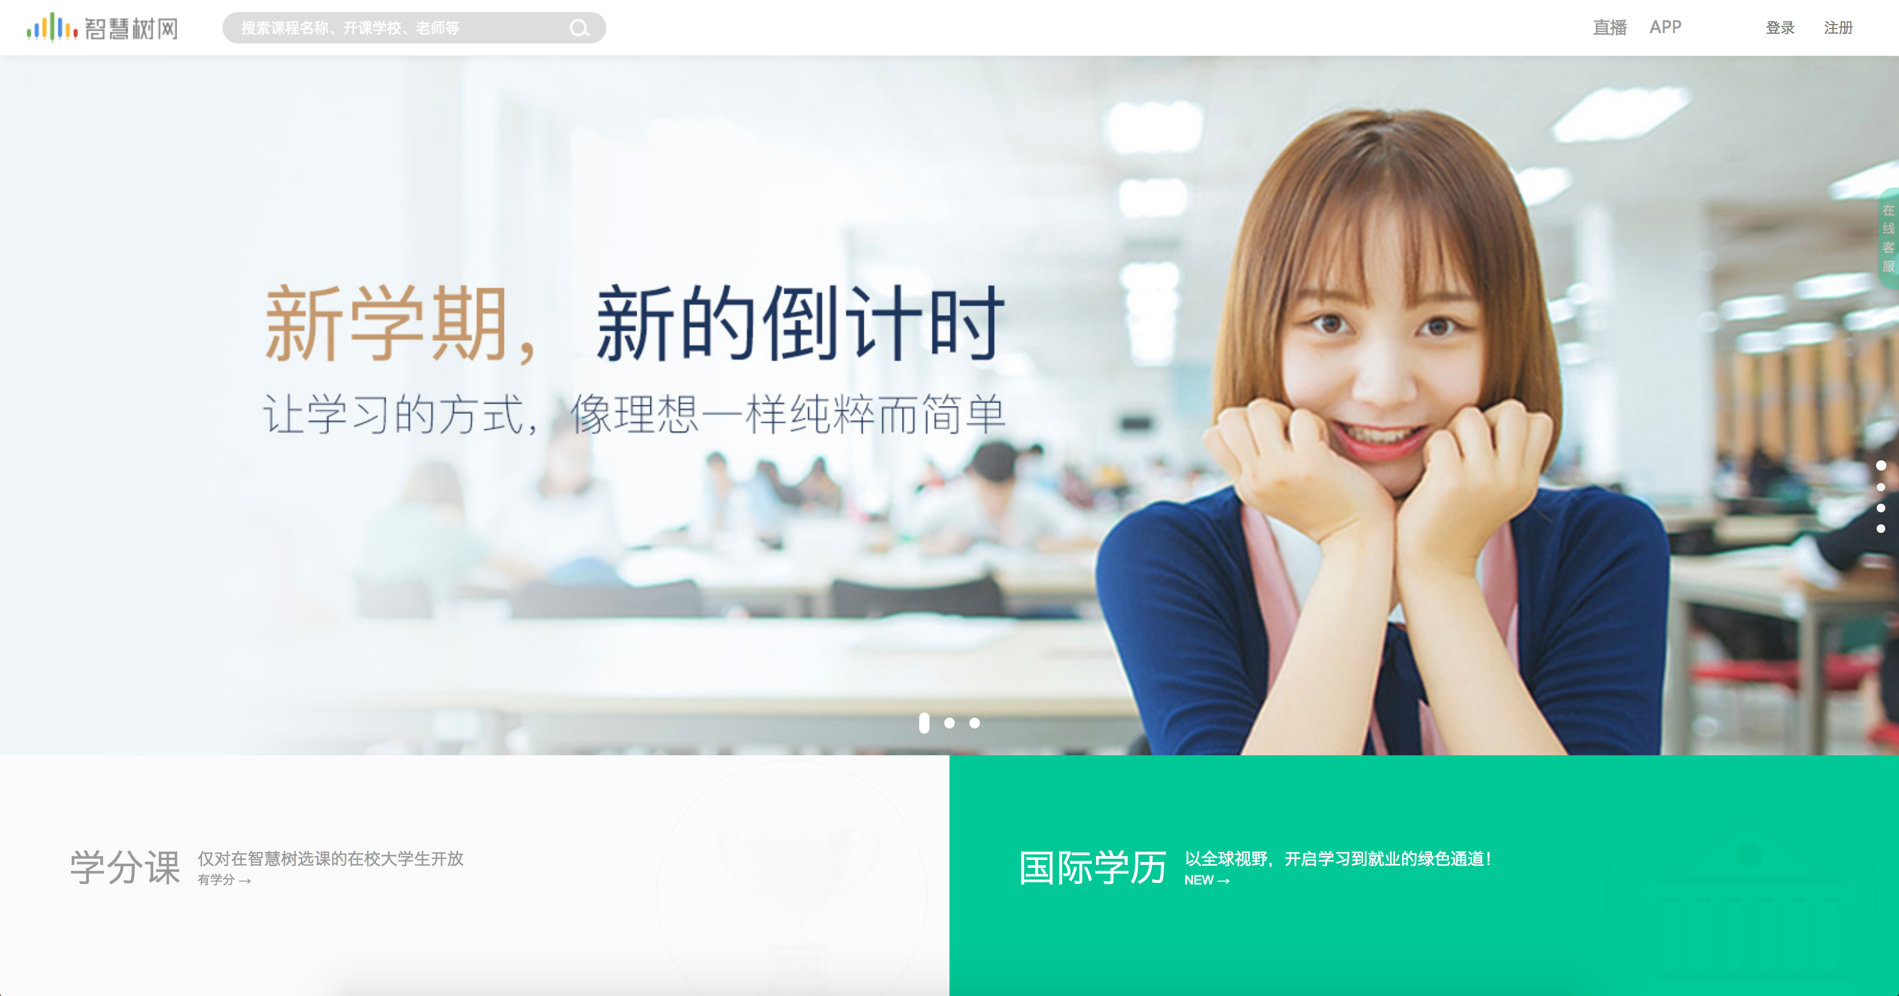
平台账号注册及报道
Web 端注册登录地址：
智慧树官网www.zhihuishu.com

Slide 6
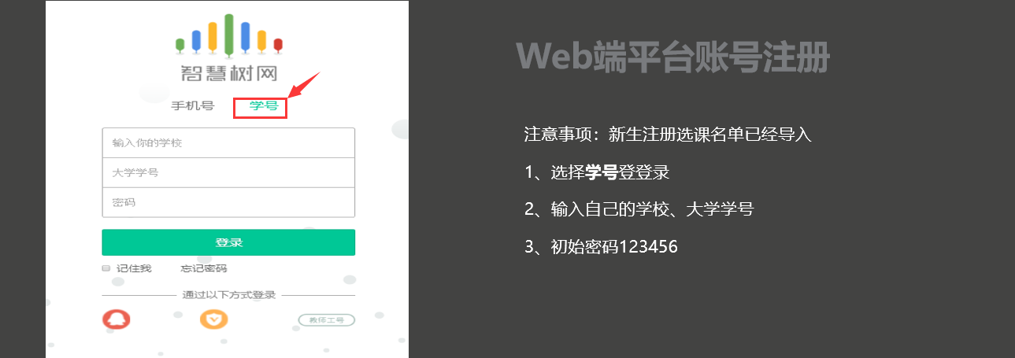
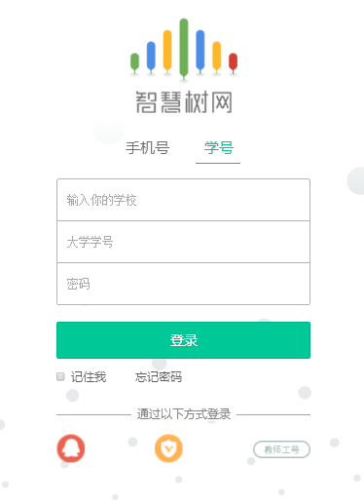
平台账号注册及报道—新生Web端
Web端平台账号注册
注意事项：新生注册选课名单已经导入
1、选择学号登登录
2、输入自己的学校、大学学号
3、初始密码123456
★师院、求真学生的学校都填“湖州师范学院”

Slide 7
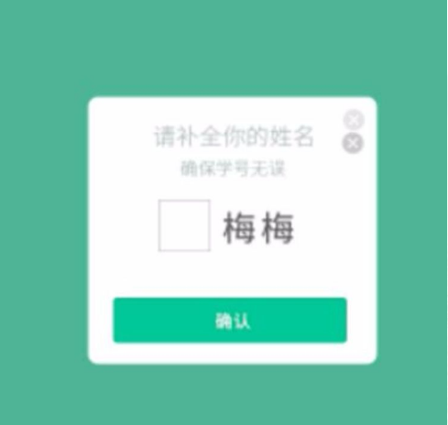
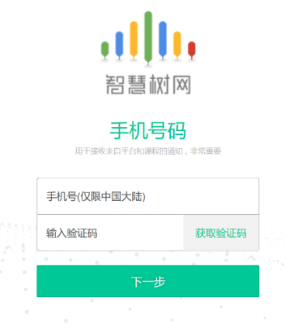
平台账号注册及报道—新生Web端
2、注意事项：系统会提示学生补全姓名的第一个字
3、注意事项：所绑定的手机号之后可用于手机号登录

Slide 8
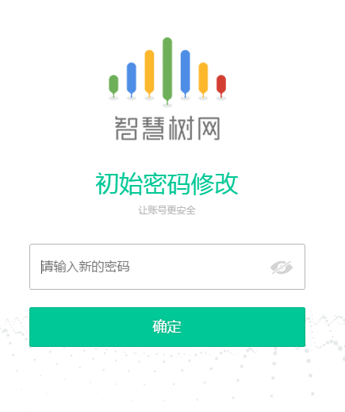
平台账号注册及报道—新生Web端
4、初始密码修改
注意事项：出于安全性因素考虑，系统会要求学生绑定手机号后修改初始密码，请各位同学妥善保管自己的密码，不要轻易告诉外人。

Slide 9
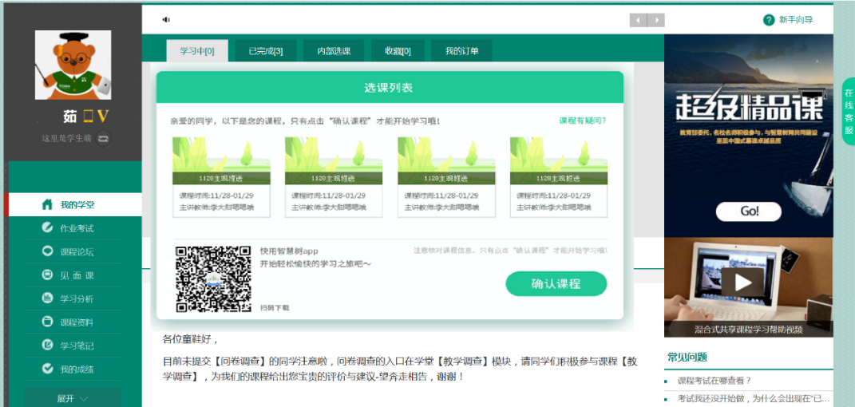
平台账号注册及报道—新生Web端
5、确认课程
注意事项：系统会自动跳转至学生端学堂首页，显示所导入课程的选课列表，学生点击【确认课程】即完成了登录流程。

Slide 10
平台账号注册及报道—老生Web端
1、Web 端注册登录地址：
智慧树官网www.zhihuishu.com
网页右上角点击【登录】，选择手机号或学号完成登录。

Slide 11
平台账号注册及报道—老生Web端
2、确认课程
系统会自动跳转至学生端学堂首页，若学校还未导入，请耐心等待；若学校已经导入选课名单，则会显示所导入课程的选课列表，学生点击【确认课程】即完成了登录流程。 。

Slide 12
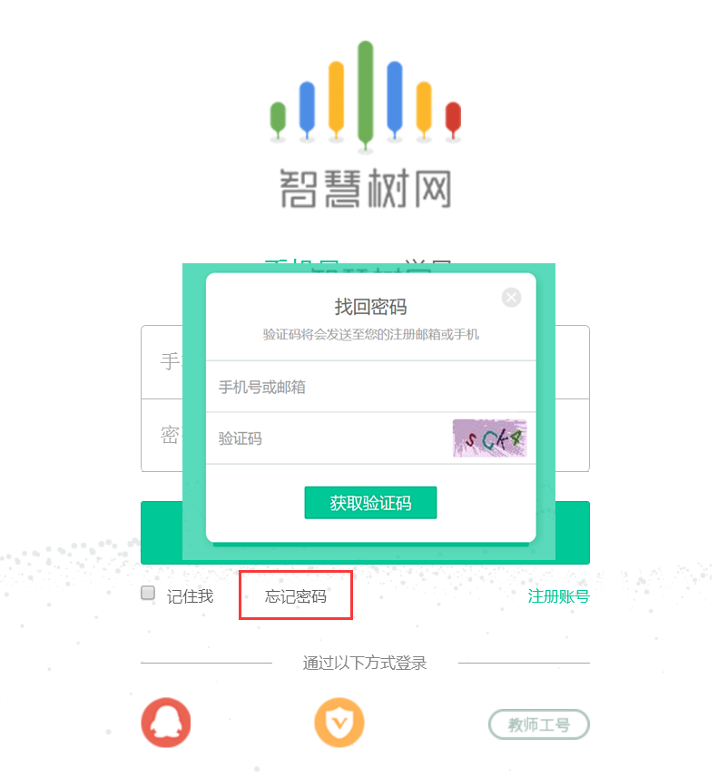
平台账号注册及报道—老生Web端
3、密码找回
a、在登录页面的【登录】按钮下方有【忘记密码】，可通过绑定的手机号或邮箱进行找回。
4、密码修改
、登录后，在右上角姓名处先点击【账号管理】，然后再选择【基本信息】右侧的【账号管理】，输入旧密码及新密码，保存后修改。
5、更换手机
登录后，在右上角姓名处先点击【账号管理】，然后在【基本信息】的联系方式中点击【更换手机】，输入新手机号后点击【发送短信码】，输入图片验证码及短信码（短信码60秒输入有效），点击【确认】。

Slide 13
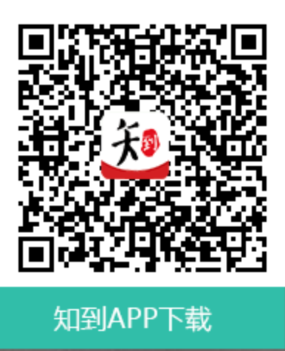
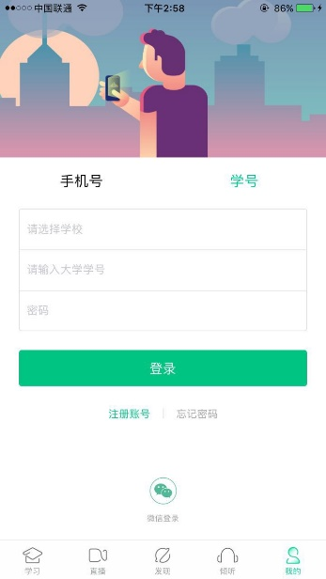
平台账号注册及报道—新生APP端（名单已经导入）
1、在苹果商店/各大应用商店搜索“知到”即可下载
2、打开知到APP，在【我的】模块，选择学号登录，输入自己的学校、大学学号及初始密码123456

Slide 14
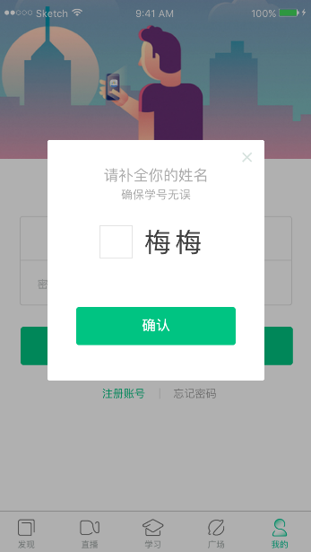
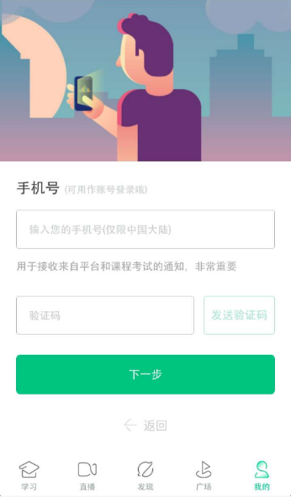
平台账号注册及报道—新生APP端（名单已经导入）
4、绑定手机号：
所绑定的手机号之后可用于手机号登录。若验证码长时间未收到，请检查手机信号是否比较微弱、手机是否欠费。
3、系统会提示学生补全姓名的第一个字。

Slide 15
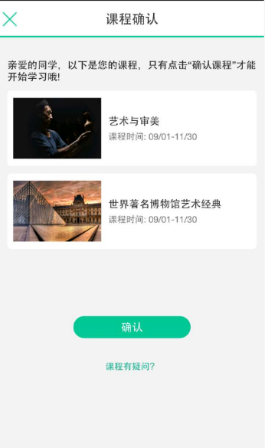
平台账号注册及报道—新生APP端（名单已经导入）
5、初始密码修改
出于安全性因素考虑，系统会要求学生绑定手机号后修改初始密码，请各位同学妥善保管自己的密码，不要轻易告诉外人。
6、确认课程：
学生点击【确认】即完成了登录流程，课程会显示在【学习】模块。

Slide 16
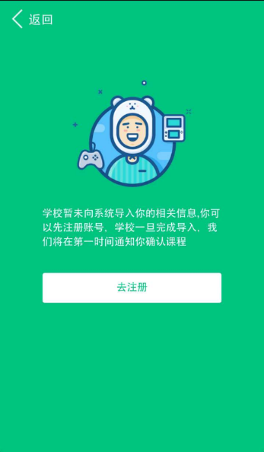
平台账号注册及报道—新生APP端（名单未导入）
1、打开知到APP，在【我的】模块，选择学号登录，输入自己的学校、大学学号及初始密码123456
2、去注册
由于学校暂未导入选课名单，系统将会引导学生【去注册】

Slide 17
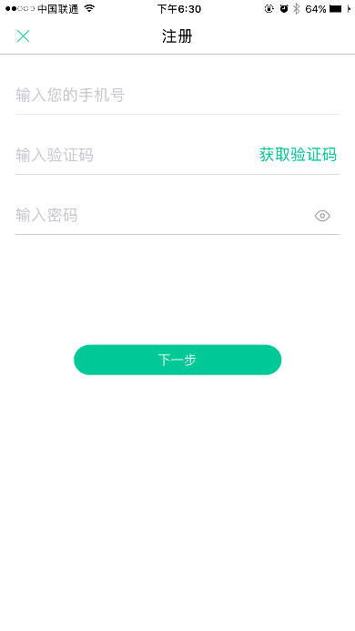
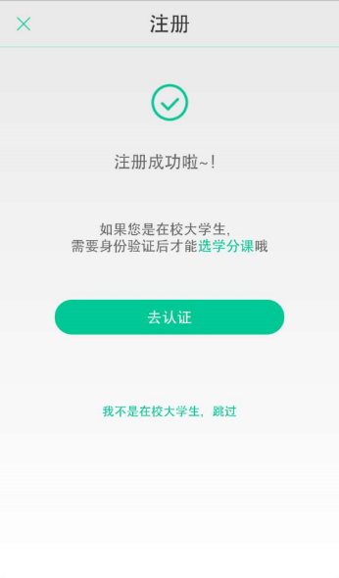
平台账号注册及报道—新生APP端（名单未导入）
4、去认证
完成手机账号注册后，系统将会引导学生【去认证】。
3、注册手机账号

Slide 18
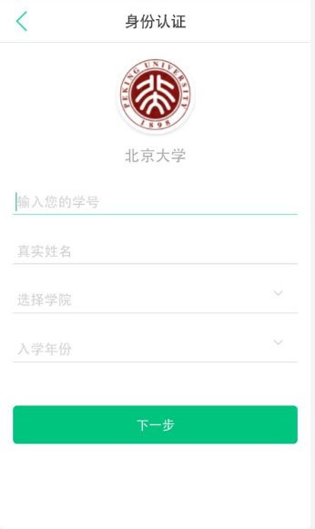
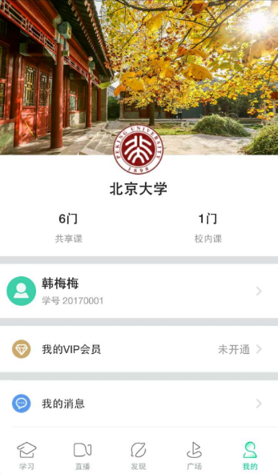
平台账号注册及报道—新生APP端（名单未导入）
6、等待学校导入选课名单请 打开手机设置中APP的推送（通知）功能，在学校将名单导入后，APP将会第一时间推送消息，提醒学生及时确认课程。
5、身份认证

Slide 19
02
平台学习操作
如果利用平台进行学习和考试

Slide 20
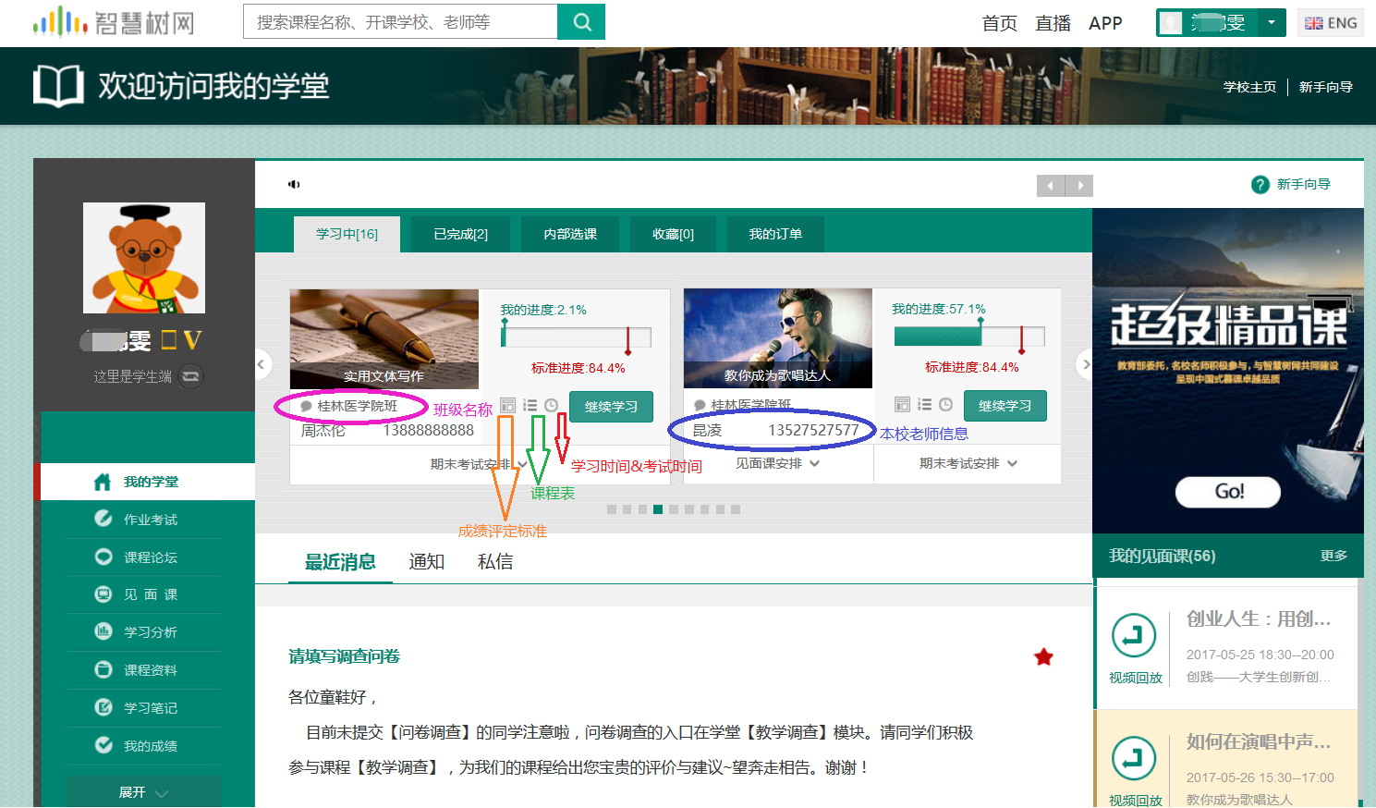
平台学习操作
1、课程卡片
注意事项：
1、运行周期中的课程会显示在【学习中】，课程图片右侧包含我的进度及标准进度。
学习进度=（看完的视频数+做完的章测试数）/（总的视频数+总的章测试数）。
课程图片的下方有对应的班级名称，如果本校配有老师，则会显示老师的姓名及联系方式。
在进度条下方有3个小按钮，分别为成绩评定标准、课程表、学习时间&考试时间。
2、如果课程为【混合式】，则在班级名称及老师信息下方会显示【见面课安排】，提示本学期共有几次见面课，以及最近的一次见面课的时间。另外在【我的学堂】网站右侧也会有我的见面课的提示信息。

Slide 21
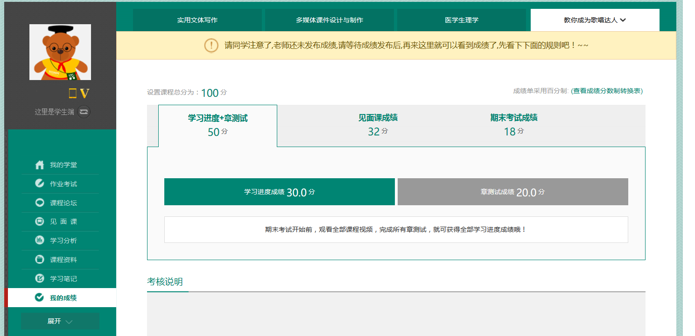
平台学习操作
2、成绩规则
注意事项：
混合式课程的考核方式包括视频教程学习、章测试、见面课、期末考试四部分。
即：混合式课程总成绩=学习进度+章测试+见面课+期末考试。
在线式课程无见面课，故考核方式只包括视频教程学习、章测试、期末考试三部分。
即：在线式课程总成绩=学习进度+章测试+期末考试。
注：期末考试开始前，需观看完全部课程视频并完成所有章测试，混合式课程还需完成见面课学习。

Slide 22
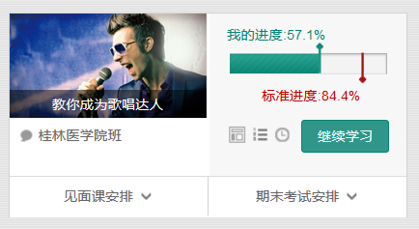
平台学习操作
3、视频学习
在课程卡片中点击【开始学习】，进入视频学习页面。若已经开始学习，则显示【继续学习】。每个章节的课程视频可重复观看，学透知识点。
进入视频学习页面后，会弹出该门课程的学习指导卡，该指导卡囊括了课程的成绩规则、学习时间、考试时间等重要信息，请同学们仔细查看。
请注意页面最上方的黄色温馨提示：为了确保学习进度的准确性，建议使用 火狐浏览器 或 谷歌浏览器 观看视频！

Slide 23
平台学习操作
3、视频学习
智慧树视频学习进度是根据学生的累计观看时间来计算的，拖拽播放进度条是无法累计观看时间的，请认真观看视频。

Slide 24
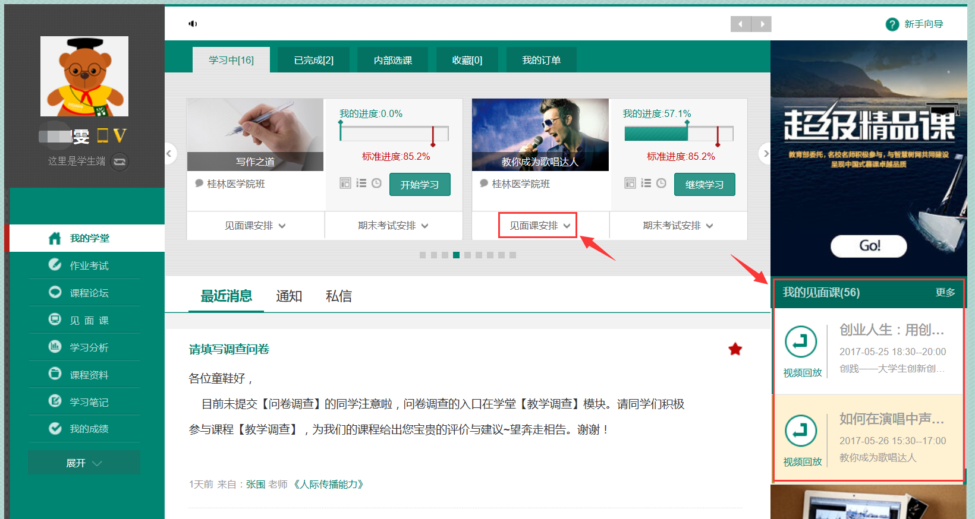
平台学习操作
4、见面课学习
有两种方式可以查看到见面课安排，第一种：学生端我的学堂的课程卡片下面有【见面课安排】，会提示共有几次见面课以及最近的一次见面课时间。另外，在网页右侧也会提示【我的见面课】。

Slide 25
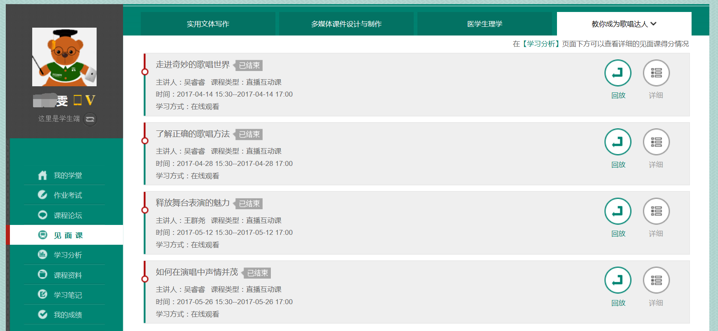
平台学习操作
4、见面课学习
见面课的类型分为：直播互动课、小组讨论、实践课等模式。如果是直播类型的见面课会在见面课结束后的24小时内上传回放视频。如果是讨论或实践类型，无直播无回放。

Slide 26
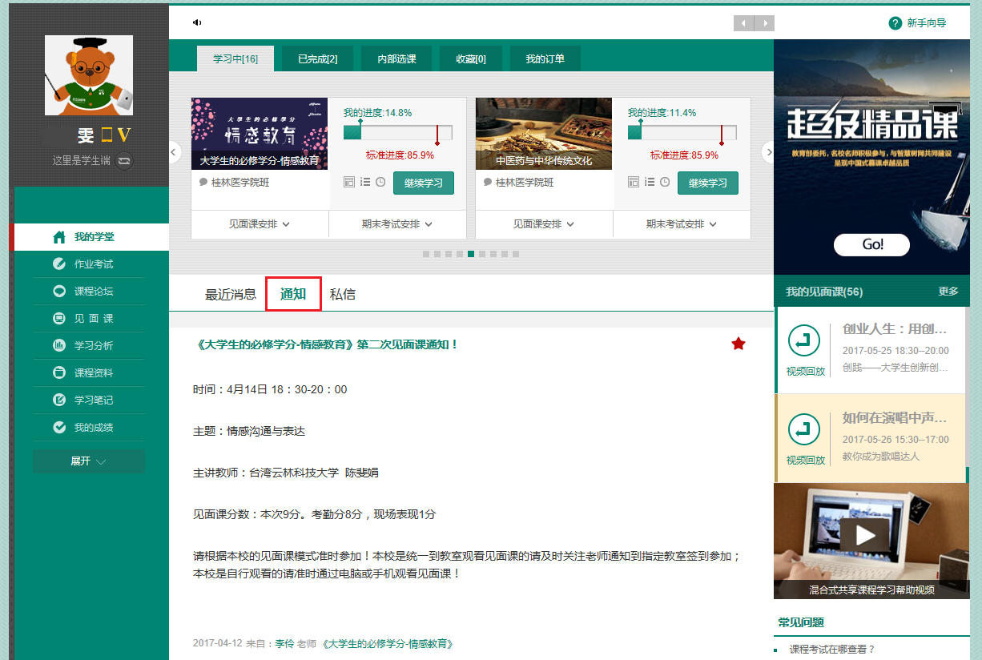
平台学习操作
4、见面课学习
学习方式
见面课的学习方式也分为：现场签到及在线观看2种类型。可在见面课模块中自行查看。
现场签到：本校统一组织学生去教室观看直播或回放，老师会要求学生在教室中进行纸上的签到，后由老师将签到信息录入至系统。另一种方式为老师引导学生进行二维码签到，签到情况系统将自动记录。（请同学们提前下载知到APP）
如果学生由于各种原因无法去到现场参加见面课，可以在电脑端进行【请假】，但请假是否同意，需由本校老师审核。
在线观看：学生自行在网上收看见面课的直播或回放，学生只要观看完直播或回放，且进度超过80%，系统则自动记录签到信息。

Slide 27
平台学习操作
4、见面课学习
每次见面课总分由两部分构成：考勤分及现场分。
现场签到的学生，只要在纸上签到后，会由本校老师将出勤记录录入至智慧树平台，录入后学生将获得考勤分，具体录入时间以老师操作为准。现场分由老师根据现场实际情况给予，所以并不是所有学生都可以获得现场分的。
注：现场签到的学生直接在线观看直播或回放均不得分。因故无法去到现场的学生可以在老师审核【请假】同意后观看回放，进度超过80%可获得考勤分，无表现分。
自行观看的学生，观看完直播或回放，且进度超过80%，即可获得考勤分及现场分。

Slide 28
平台学习操作
5、成绩
期末考试若为全客观题，则总成绩在考试截止日期后的48小时自动发布。
期末考试若含有主观题，则总成绩需要等到老师批阅完班级内所有学生的试卷后手动发布，具体发布时间以老师操作为准。
若学生的总成绩大于等于60分，则提示：可以在APP查看、分享你的证书哦~
注：智慧树平台总成绩60分合格，各校的合格分数线以学校为准，若学校线下调整过分数，请以学校教务系统（或教务处）发布的成绩为准。

Slide 29
03
注意事项
学习期间的重要注意事项

Slide 30
注意事项
1、学习数据异常处理
2、在线客服
智慧树平台会检测学生的学习行为，若发现学生视频观看或见面课观看数据异常，将清除所有学习进度，若发现学生章测试或考试数据异常，则直接通报学校教务处，由教务处决定是否视作作弊行为进行处理。
在学习过程中遇到任何问题，学生可将鼠标移至智慧树网页右侧【在线客服】，机器人-乔布斯可解决一些简单问题的自动回复，如需要人工客服，请点击下方【人工服务】按钮。
或在 QQ 或微信群里寻找我们智慧树老师帮助解决

Slide 31
注意事项
3、期末考试
4、注意
期末考试开始，试卷点开，必须要进行答题。同学们不要因为好奇。如果点开试卷，不答题，提交直接没有分数。
注意：一、视频不能拖拉进度，否则不记进度
二、电脑端浏览器建议“火狐浏览器”

Slide 32
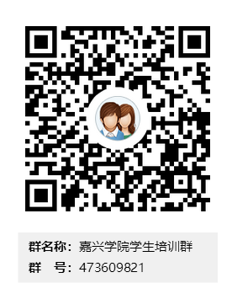
QQ群

